Slide 1

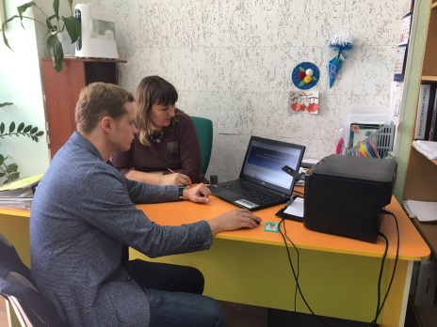
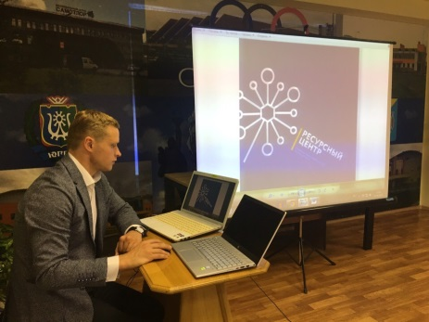
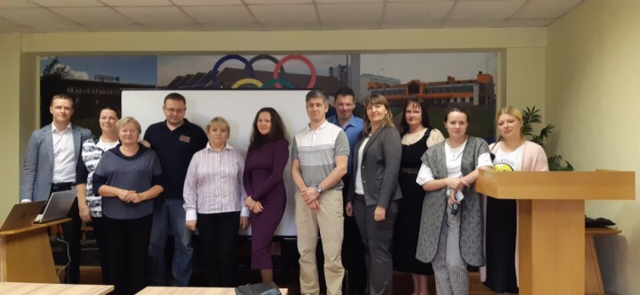
Лучшие практики СО НКО
.
Департамент
по
социальной политики
фото
Наименование организации: НП «Агентство социальных технологий»
Наименование проекта: «Ресурсный центр НКО»
Наименование конкурса: Грант Губернатора ХМАО-Югры
Размер гранта: 949 325 руб.
Cофинансирование: 335 000 руб.
Результат проекта: За три месяца работы (май-июль 2019) мы провели 7 профильных семинаров с охватом более 150 человек и более 50 часов индивидуальных консультаций с руководителями проектов
фото
Цель проекта: Содействие развитию гражданского общества и некоммерческого сектора города Нижневартовска, через создание экосистемы развития и поддержки социально ориентированных некоммерческих организаций и инициативных граждан.
Достижения в работе: Благодаря запущенному в мае 2019 года на средства муниципального гранта краткосрочному проекту "Ресурсный центр НКО" реализуются такие проекты как: Музей Российского волейбола, приложение "В помощь мигранту", научный проект "История освоения р.Вах", "Социализация детей с аутизмом методом иппотерапии" и другие. Реализация каждого проекта - это от 30 до 1000 благополучателей и решение отдельно взятой социальной проблемы

